Slide 1
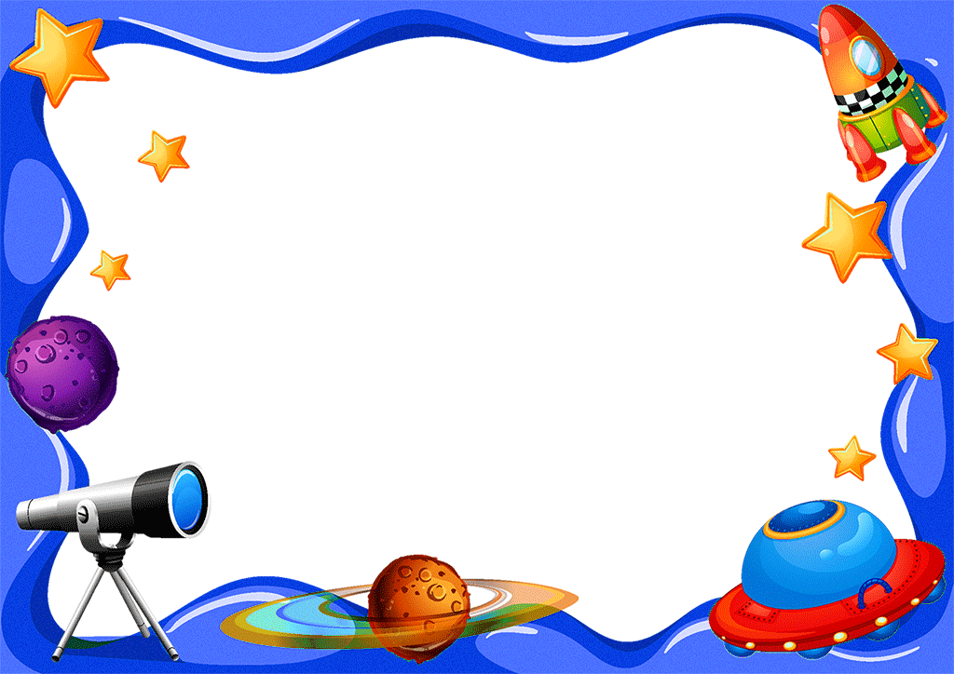
КОСМИЧЕСКОЕ путешествие
Воспитатель Горьковец И.А. МАДОУ детский сад №304

Slide 2
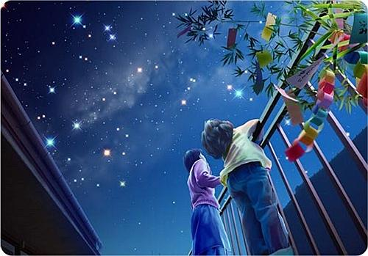
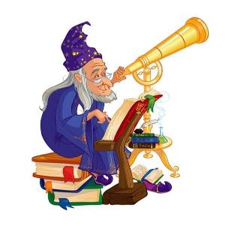
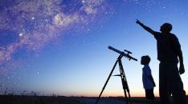
Какое интересное ночное небо! Сколько там красивых звезд!
Люди с давних времен любили смотреть на звезды, и им было очень интересно – какие же они на самом деле!

Slide 3
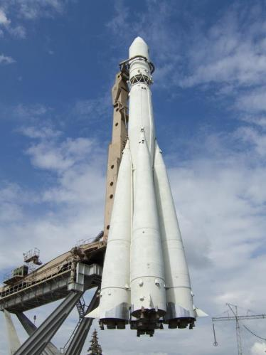
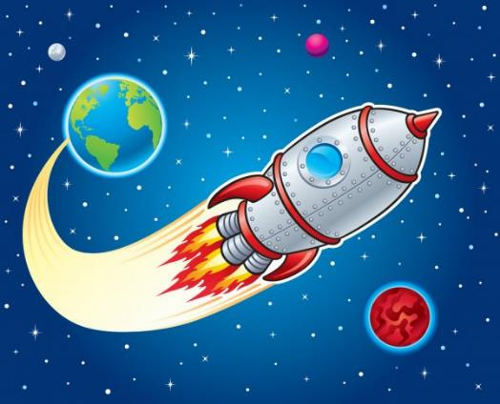
И вот однажды они решили полететь в космос! К звездам!
Для полета в космос люди построили космическую ракету.
В ракету посадили космонавта – именно он должен был управлять ракетой и лететь к звездам.

Slide 4
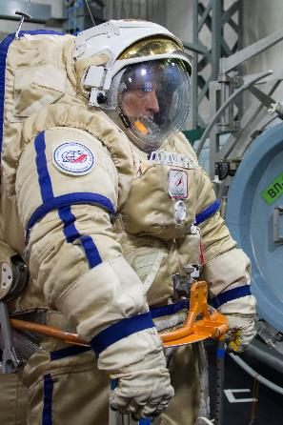
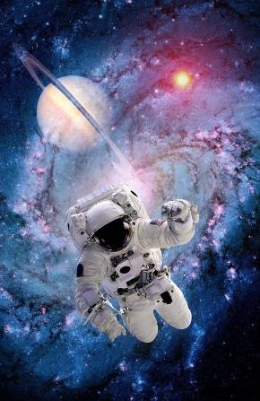
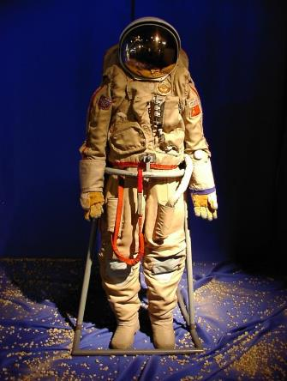
Но дело в том, что в космосе очень холодно.
Если выйти в космос без специального костюма – можно моментально замерзнуть и превратиться в ледышку. Кроме того, в космосе очень мало воздуха и обычный человек в нем не сможет дышать. Именно поэтому на космонавта, который полетел в космос, надели вот такой специальный костюм - скафандр. Скафандр очень теплый и защищает космонавта от холода даже в космосе и человек в нем может дышать.

Slide 5
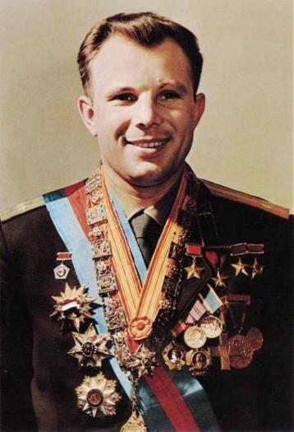
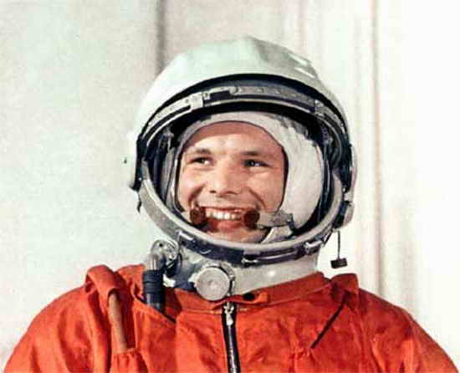
Самым первым космонавтом, который полетел в космос, был
Юрий Алексеевич Гагарин.

Slide 6
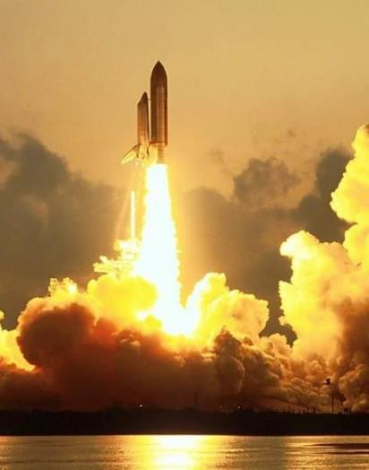
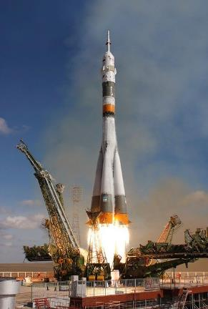
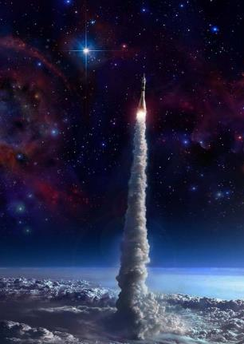
Когда космонавт сел в ракету, пошел обратный отсчет:
«Пять, четыре, три, два, один, ПУСК!».
Ракета оторвалась от земли, из ее хвоста вырвался огонь – так сильно работал ее двигатель. И ракета полетела высоко в небо.

Slide 7
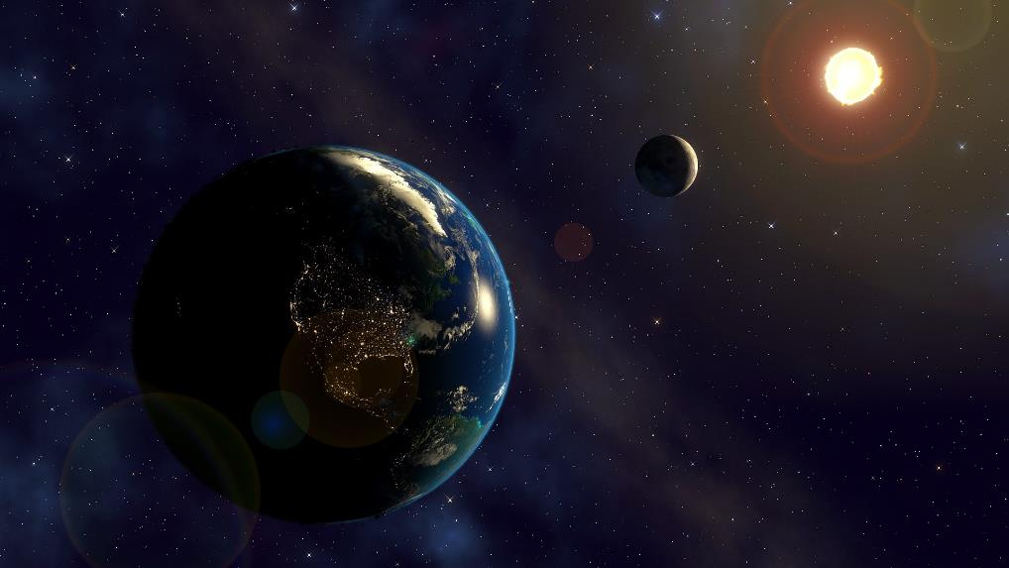
И вот ракета оказалась в открытом космосе!
Вот какой вид открывался из космоса!

Slide 8
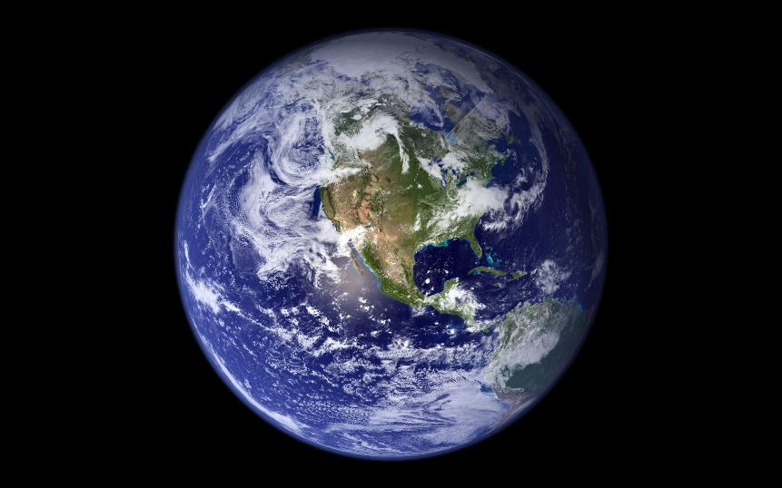
Это – наша планета Земля, мы на ней живем. Она круглая и похожа на огромный мяч.
Наша планета очень большая, поэтому мы не замечаем, что она похожа на шар.
Но если подняться над землей высоко-высоко – то из космоса мы ее увидим такой.

Slide 9
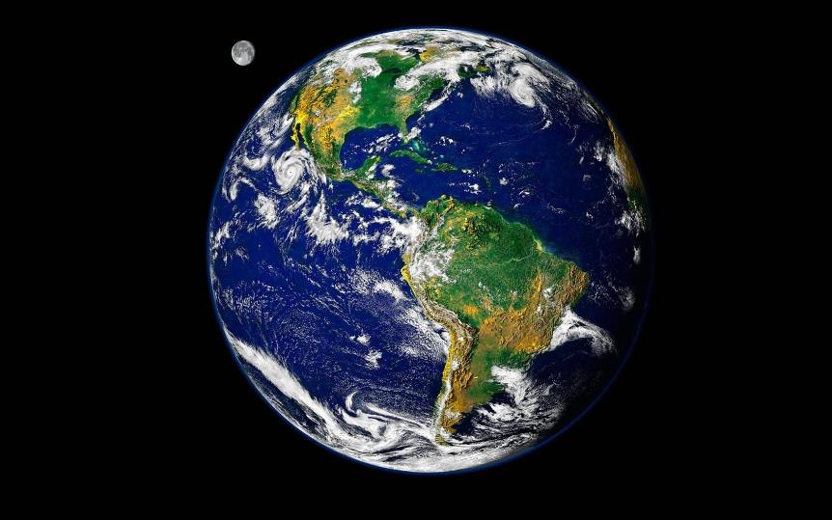
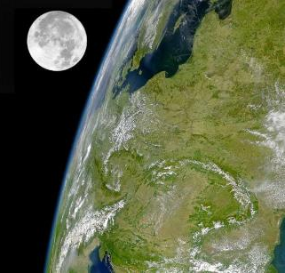
Синие пятна на нашей планете – это вода – моря и океаны, зеленые – это леса и равнины, коричневые – это горы и возвышенности. Правда она очень красивая, наша планета?
А этот небольшой «шарик» слева – это спутник Земли, Луна!

Slide 10
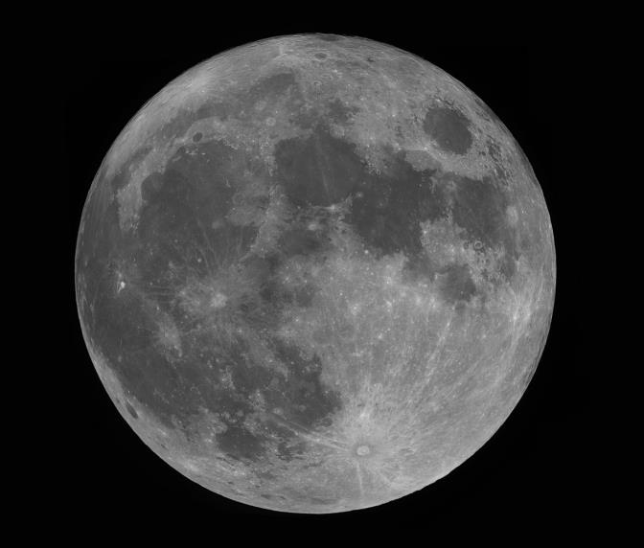
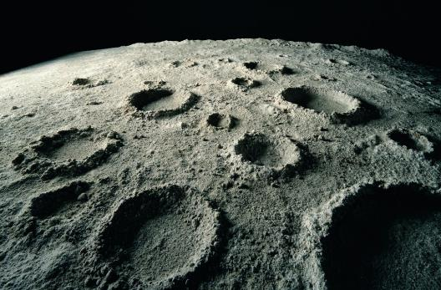
Так выглядит Луна если к ней подлететь поближе.
Поверхность Луны.

Slide 11
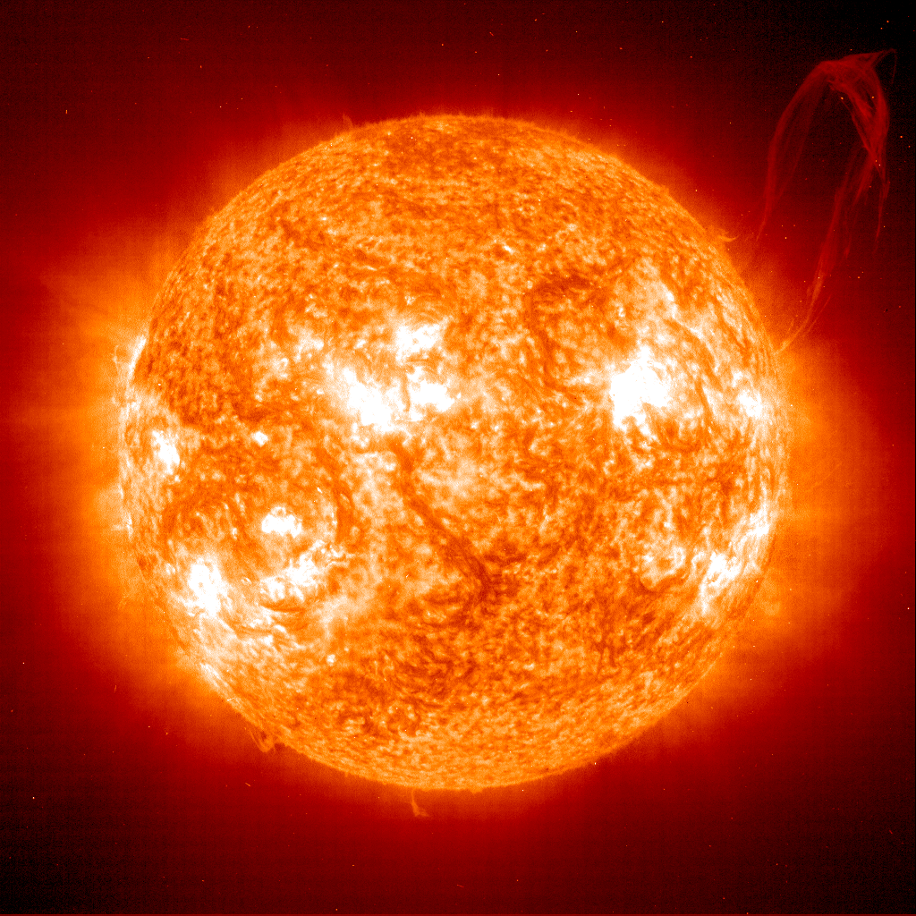
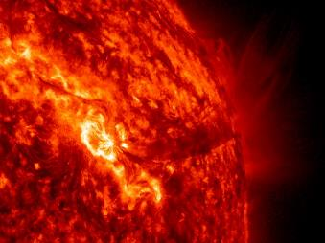
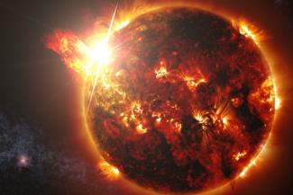
А таким космонавты увидели Солнце, огромный светящийся огненный шар.
Но подлететь близко к Солнцу невозможно, очень горячее и можно просто сгореть.

Slide 12
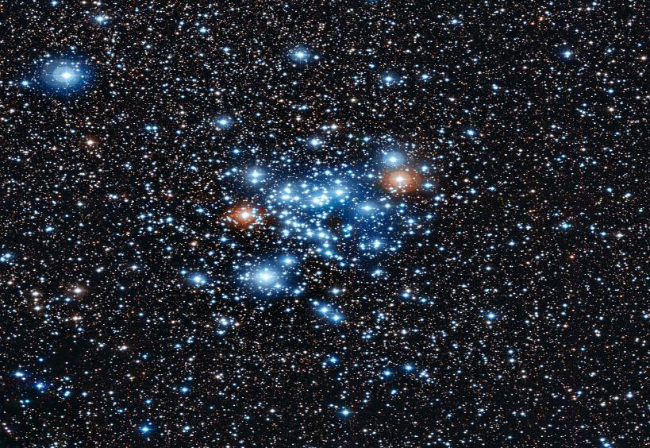
Звезды, которые мы видим с Земли находятся так далеко от нас, что кажутся всего лишь маленькими точечками.

Slide 13
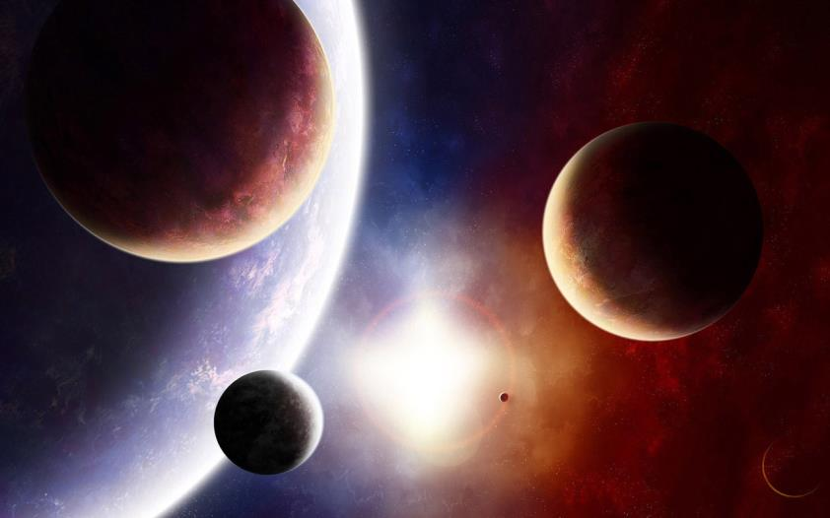
А еще космонавты увидели в космосе планеты, которые вращались вокруг Солнца.

Slide 14
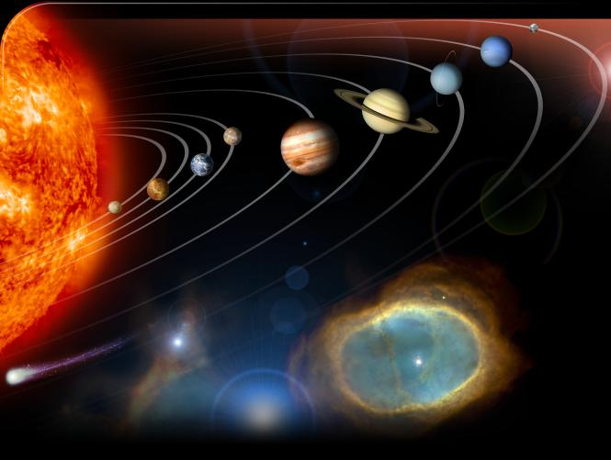
Все планеты солнечной системы вращаются вокруг Солнца по своей орбите.
На тех планетах, которые близко к Солнцу – очень жарко – горячей, чем на горячей сковородке!
Мы не смогли бы пробыть там и секунды! А на самых дальних планетах, которые далеко от Солнца – наоборот очень холодно, потому что солнечные лучи до них плохо долетают.

Slide 15
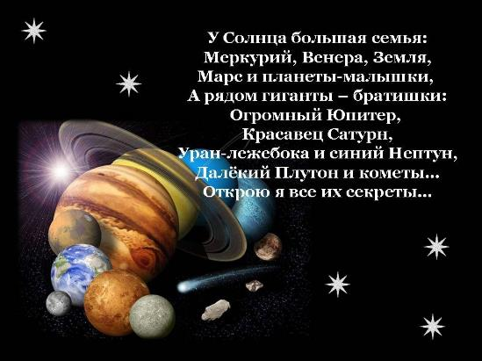
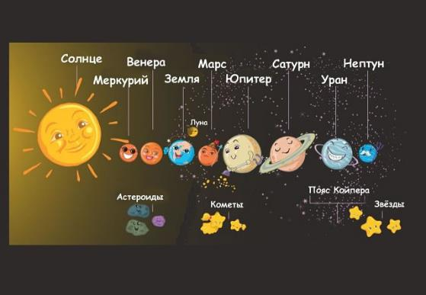
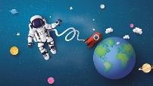
СПАСИБО ЗА ВНИМАНИЕ!

